Slide 1
Spam detection with Decision Tree
2013314264 이계준

Slide 2
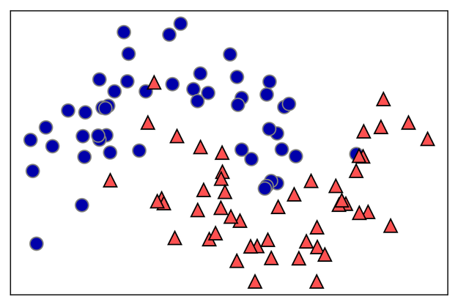
Spam detection with Decision Tree
DBP
Classification Problem
<Figure 1 >
Notes:
Complete graph 상에서 3개의 노드를 보았을 때 그 노드들 사이의 edge의 연결 상태에 따라 balance하거나 un하거나 눌 수 있다.

Slide 3



Spam detection with Decision Tree
DBP
Decision Tree
Example
Height >=180
Yes
No
MEN
Weight > 70
Yes
No
 | Height | weight | Hair | Sex
Captin | 183 | 85 | Short | Men
Spiderman | 175 | 72 | Short | Men
Black | 167 | 53 | long | Woman
Notes:
Complete graph 상에서 3개의 노드를 보았을 때 그 노드들 사이의 edge의 연결 상태에 따라 balance하거나 un하거나 눌 수 있다.

Slide 4
Spam detection with Decision Tree
DBP
Example Step
Height > 70
Weight > 70
Notes:
Complete graph 상에서 3개의 노드를 보았을 때 그 노드들 사이의 edge의 연결 상태에 따라 balance하거나 un하거나 눌 수 있다.

Slide 5
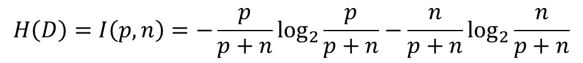
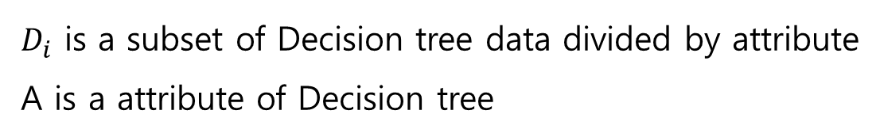
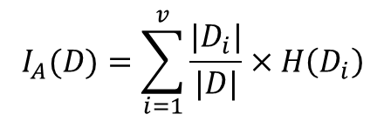
Spam detection with Decision Tree
DBP
How to choose Good attribute
H(D) = Entropy of Decision Tree
I = Information Entropy of attribute Tree
p = number of positive label data
n = number of negative label data
$$H\left(D\right)=I\left(p, n\right)=−\frac{p}{p+n}\log_{2}{\frac{p}{p+n}}−\frac{n}{p+n}\log_{2}{\frac{n}{p+n}}$$
$D_{i}$ is a subset of Decision tree data divided by attribute
A is a attribute of Decision tree
$$I_{A}(D)=\sum_{i=1}^{v}{\frac{|D_{i}|}{|D|}×H\left(D_{i}\right)}$$
Notes:
Complete graph 상에서 3개의 노드를 보았을 때 그 노드들 사이의 edge의 연결 상태에 따라 balance하거나 un하거나 눌 수 있다.

Slide 6


Spam detection with Decision Tree
DBP
How to choose Good attribute(cont)
We are choosing highest${ I}_{A}\left(D\right)$ value for lower entropy.
Height >=180
Weight > 70
Yes
No
MEN
Weight > 70
Yes
No
Yes
No
MEN
WOMAN
$H\left(D\right)−\left(\frac{1}{3}×I\left(1, 0\right)+\frac{2}{3}×I\left(1, 1\right)\right)$ = 1/3
$H\left(D\right)−\left(\frac{2}{3}×I\left(2, 0\right)+\frac{1}{3}×I\left(0, 1\right)\right)$ = 0
Notes:
Complete graph 상에서 3개의 노드를 보았을 때 그 노드들 사이의 edge의 연결 상태에 따라 balance하거나 un하거나 눌 수 있다.

Slide 7
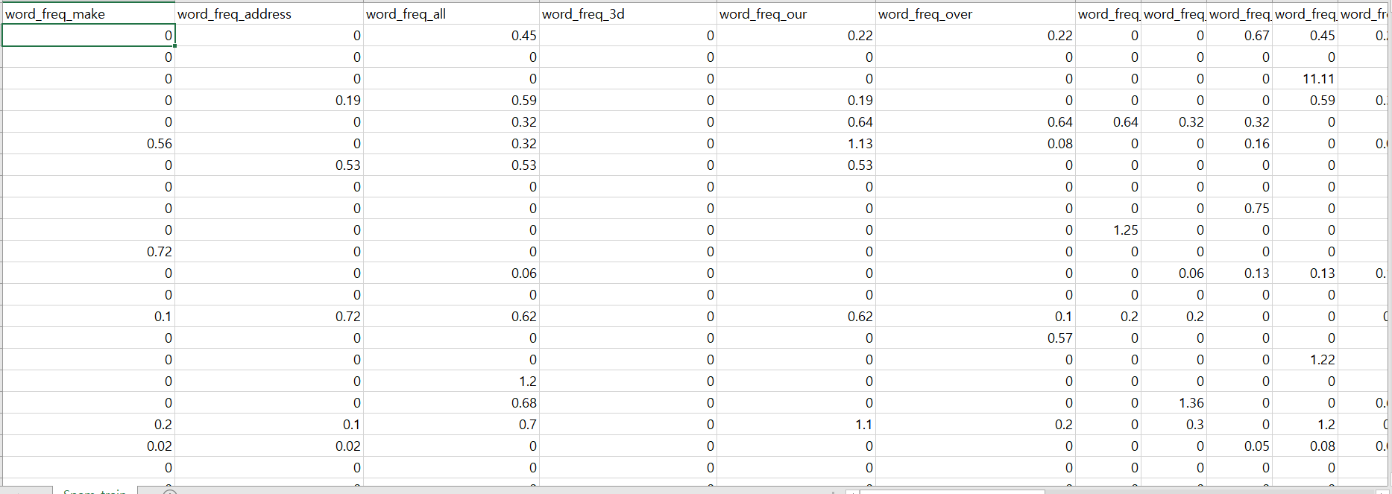
Spam detection with Decision Tree
DBP
Apply to Real data
Notes:
Complete graph 상에서 3개의 노드를 보았을 때 그 노드들 사이의 edge의 연결 상태에 따라 balance하거나 un하거나 눌 수 있다.

Slide 8
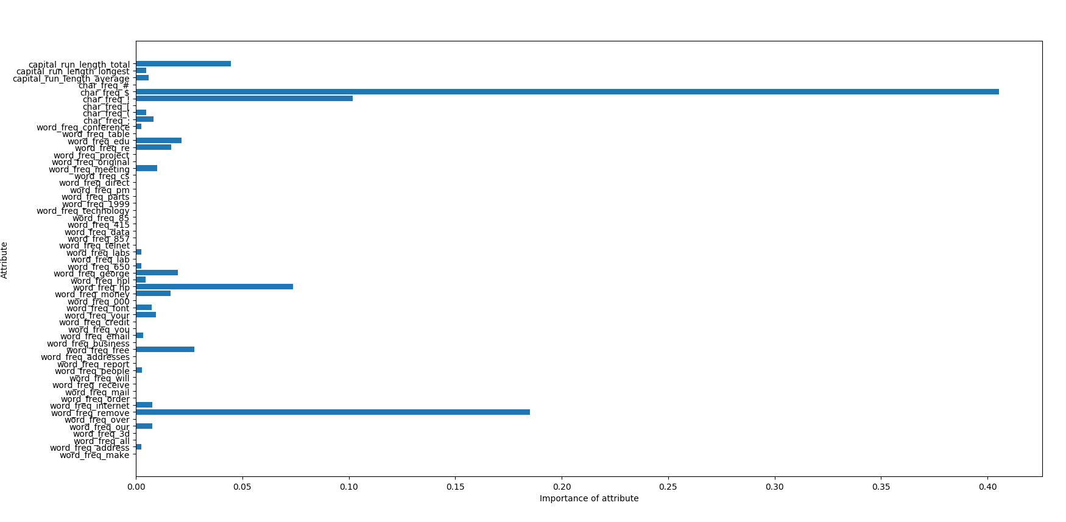
Spam detection with Decision Tree
DBP
Apply to Real data(cont)
Notes:
Complete graph 상에서 3개의 노드를 보았을 때 그 노드들 사이의 edge의 연결 상태에 따라 balance하거나 un하거나 눌 수 있다.

Slide 9
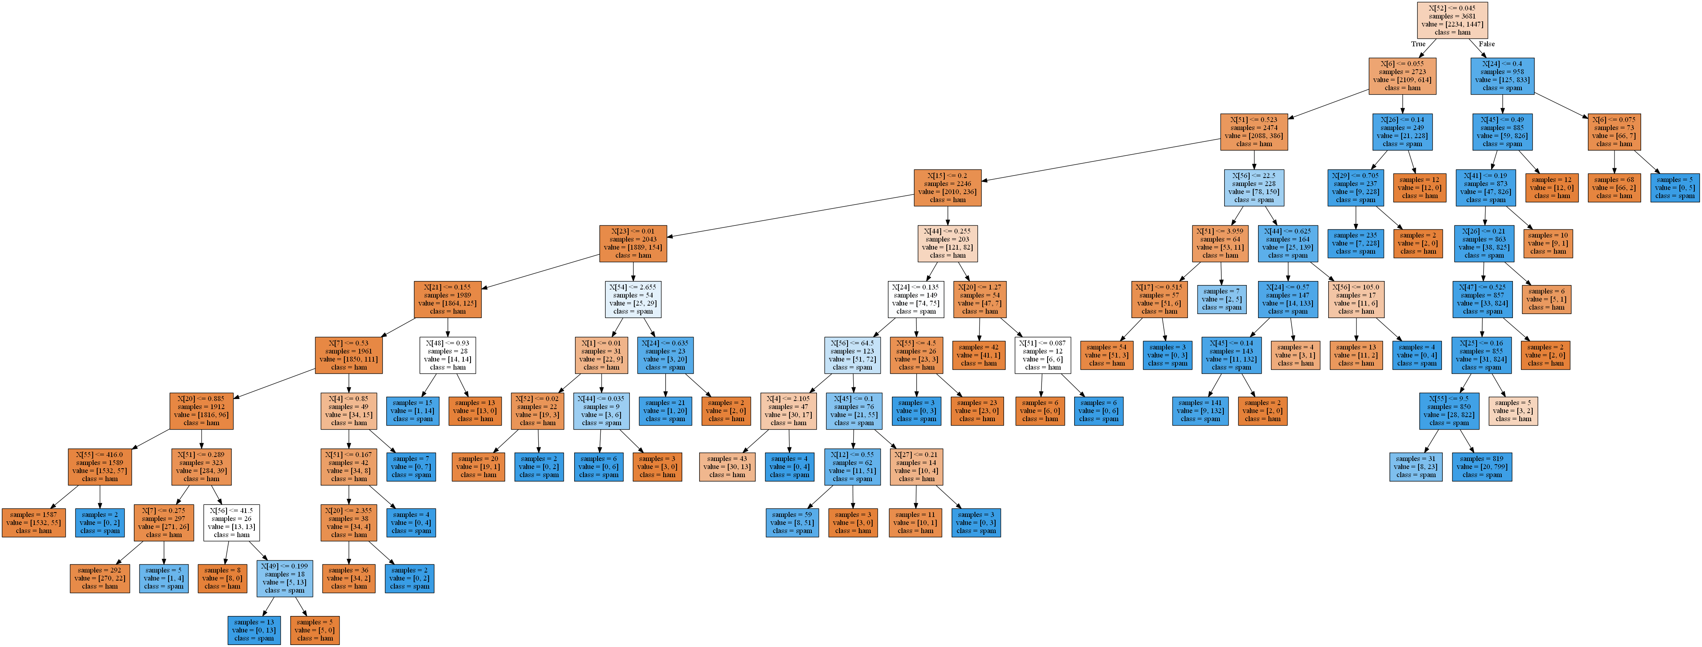
Spam detection with Decision Tree
DBP
Apply to Real data(cont)
Notes:
Complete graph 상에서 3개의 노드를 보았을 때 그 노드들 사이의 edge의 연결 상태에 따라 balance하거나 un하거나 눌 수 있다.

Slide 10
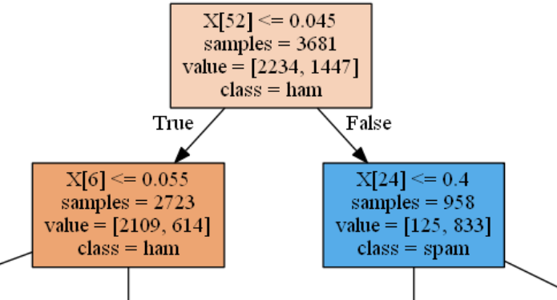
Spam detection with Decision Tree
DBP
Apply to Real data(cont)
Predict/ Real | Ham | Spam
Ham | 517 | 37
Spam | 41 | 324
Blue Node mean Spam session
Orange Node mean Ham session
Blur Node mean very exactly separate two class
Precision = 0.8975
Recall = 0.8877
F1 – Score = 0.8926
Notes:
Complete graph 상에서 3개의 노드를 보았을 때 그 노드들 사이의 edge의 연결 상태에 따라 balance하거나 un하거나 눌 수 있다.

Slide 11
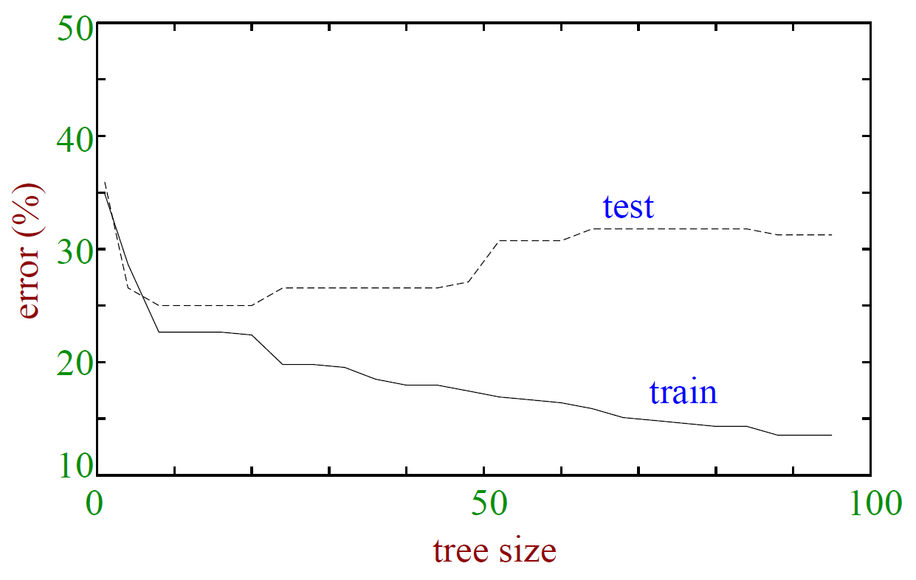
Spam detection with Decision Tree
DBP
Limitation of Decision Tree
Underfitting: overly simple, does not even fit available data
Overfitting: too complicated, perfectly classifies training data
<Figure 2>
Notes:
Complete graph 상에서 3개의 노드를 보았을 때 그 노드들 사이의 edge의 연결 상태에 따라 balance하거나 un하거나 눌 수 있다.

Slide 12
Spam detection with Decision Tree
DBP
Citation
Figure 1, 2 : “파이썬 라이브러리를 활용한 머신러닝“
Data set : Other assignment problem set
Notes:
Complete graph 상에서 3개의 노드를 보았을 때 그 노드들 사이의 edge의 연결 상태에 따라 balance하거나 un하거나 눌 수 있다.

Slide 13
Spam detection with Decision Tree
DBP
Q & A
Notes:
Complete graph 상에서 3개의 노드를 보았을 때 그 노드들 사이의 edge의 연결 상태에 따라 balance하거나 un하거나 눌 수 있다.

